Slide 1
Tugas kelompok PRESENTASI

Slide 2

Kelompok 4
Jofran albhinata
Raphael Hasiando sihotang
5220411214
5220411221

Slide 3

DAFTAR ISI
Uml: CLASS DIAGRAM
Kode program
HASIL running program
Penutup

Slide 4
UML (UNIFIED MODELING LANGUAGE)

Slide 5
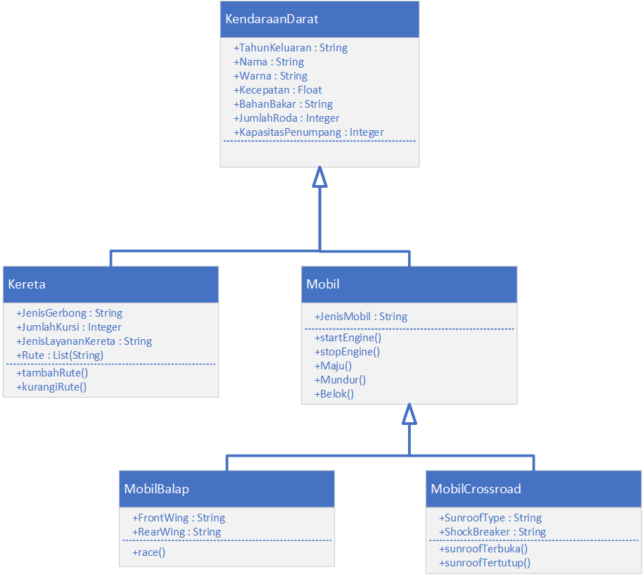
UML | CLASS DIAGRAM

Slide 6
UML | CLASS DIAGRAM
KELAS KendaraanDarat
Kelas KendaraanDarat adalah kelas induk dari kelas Kereta dan Mobil.
Kelas tersebut memiliki beberapa atribut, yaitu tahun keluaran, nama, warna, kecepatan, bahan bakar, jumlah roda, dan kapasitas penumpang.

Slide 7
UML | CLASS DIAGRAM
KELAS Kereta
Kelas Kereta adalah Pewarisan Kendaraan Darat. Kelas tersebut memiliki beberapa atribut. Tambahan atribut, yaitu jenis gerbong, jumlah kursi, jenis layanan kereta,

Slide 8
UML | CLASS DIAGRAM
KELAS Mobil
Kelas mobil adalah pewarisan kendaraan darat.
Kelas tersebut memiliki beberapa atribut yang dimiliki oleh kelas induknya (Kelas KendaraanDarat), dan atribut tambahannya yaitu jenis mobil.
Dan kelas mobil terdiri dari 2 kelas yang di anggap sebagai kelaas pewarisan, yaitu mobil balap dan crossroad

Slide 9
UML | CLASS DIAGRAM
KELAS Mobil Balap
Kelas mobil balap adalah pewarisan kendaraan darat. Kelas tersebut memiliki beberapa atribut yang dimiliki oleh kelas induknya (Kelas KendaraanDarat), dan atribut tambahannya yaitu front wing dan rear wing

Slide 10
UML | CLASS DIAGRAM
KELAS mobil cross road
Kelas mobil cross road adalah pewarisan dari kendaraan darat. Kelas tersebut memiliki beberapa atribut yang dimiliki oleh kelas induknya (Kelas KendaraanDarat), dan atribut tambahannya yaitu sunroof type dan shock breaker

Slide 11
Kode program

Slide 12
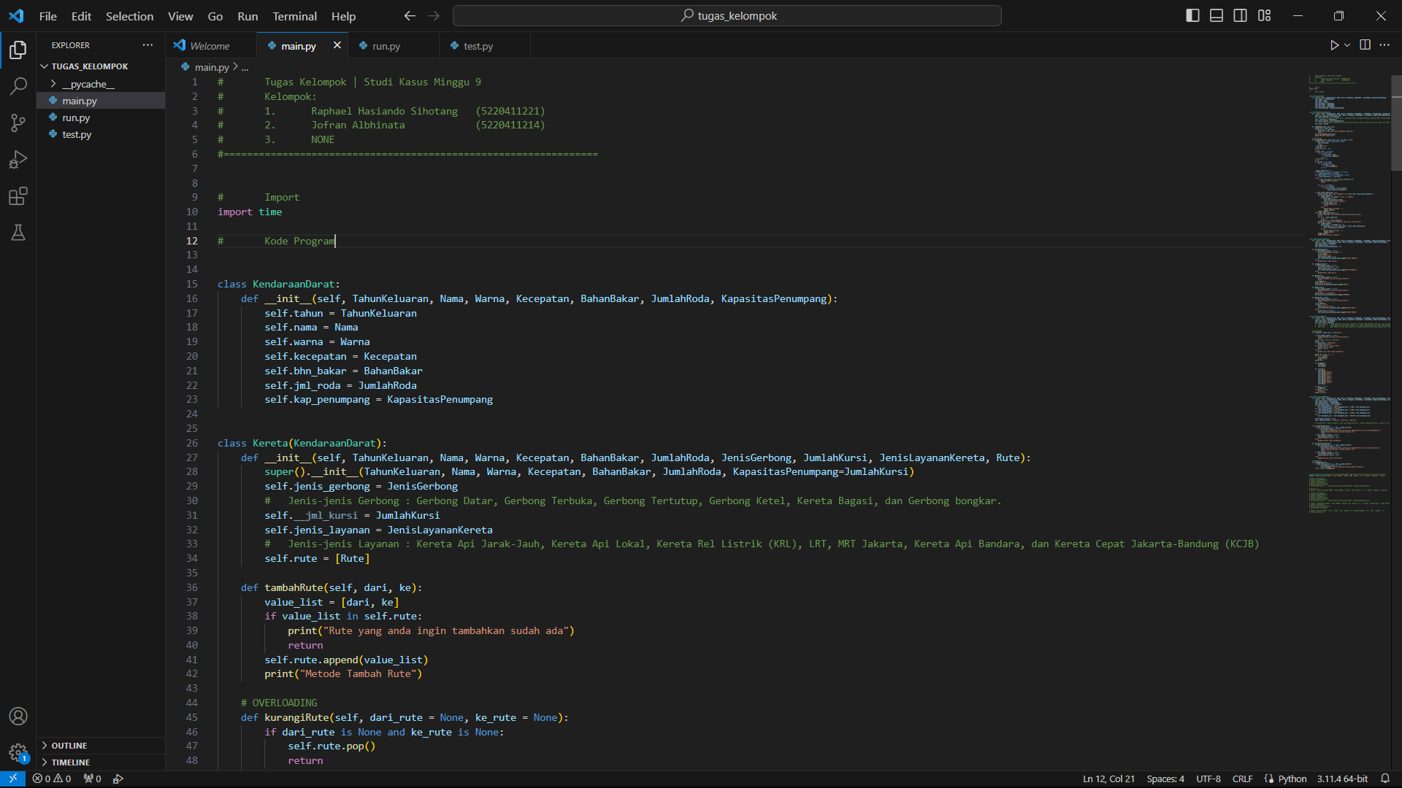
import
Library yang digunakan dalam program tersebut adalah time atau bisa disebut waktu. Library tersebut digunakan untuk menghitung

Slide 13
Kelas KendaraanDarat
Beberapa atribut tersebut akan diakses oleh kelas pewarisan atau kelas anak.

Slide 14
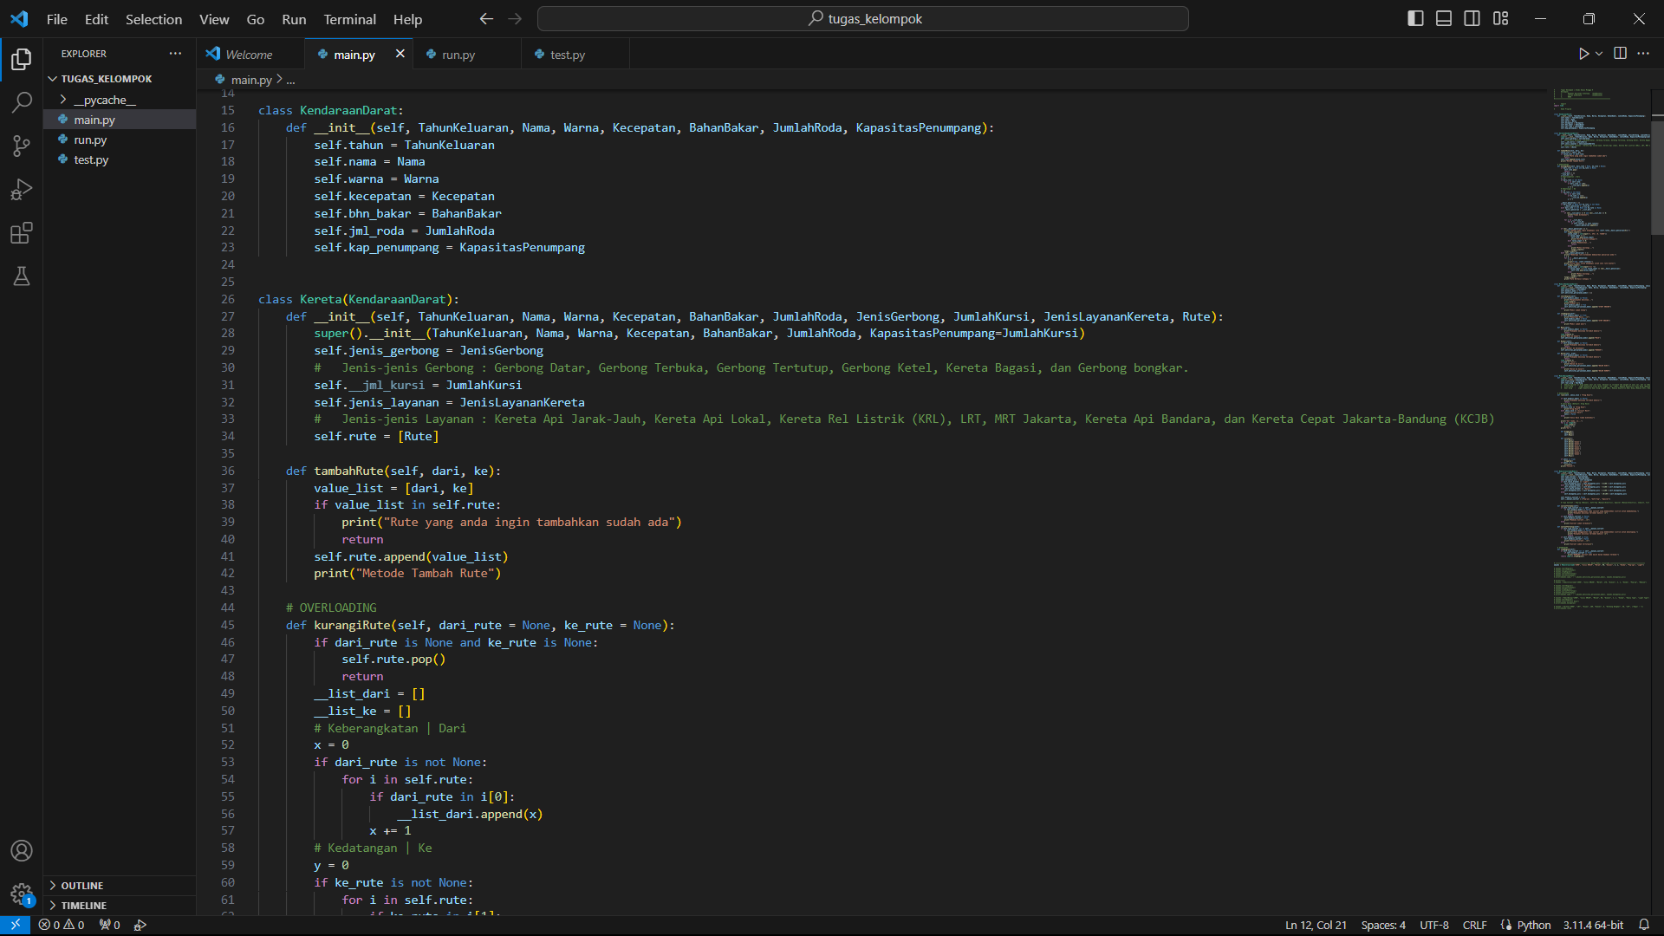
Kelas Kereta

Slide 15
Kelas Kereta

Slide 16
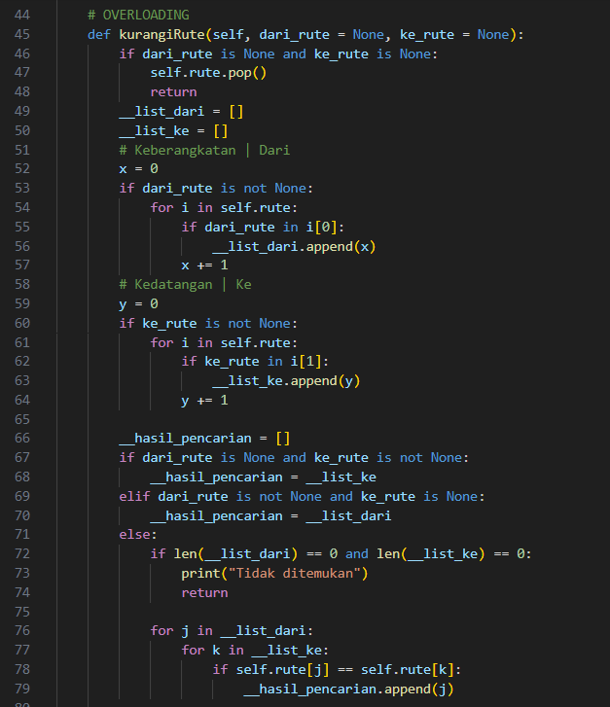
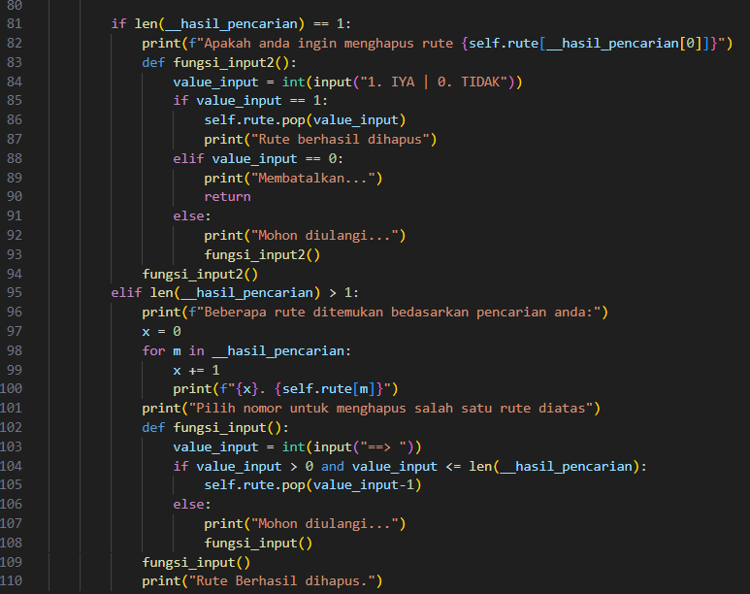
Kelas Kereta

Slide 17
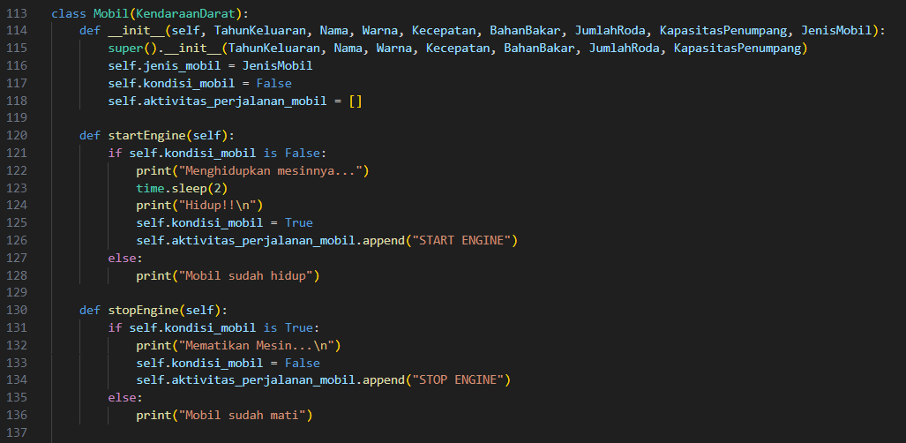
Kelas Mobil

Slide 18
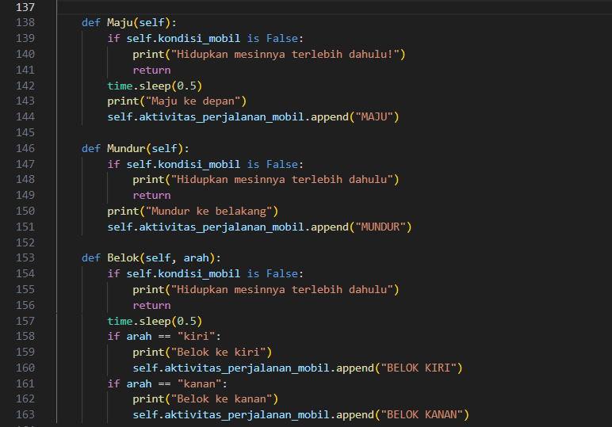
Kelas Mobil

Slide 19
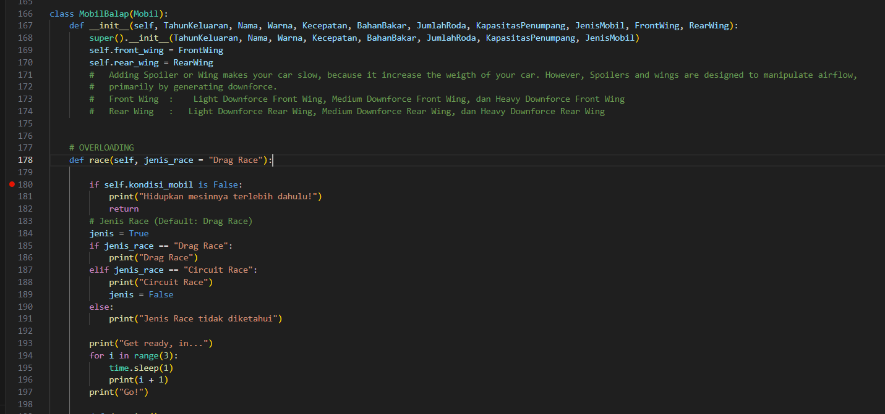
Kelas MobilBalap

Slide 20
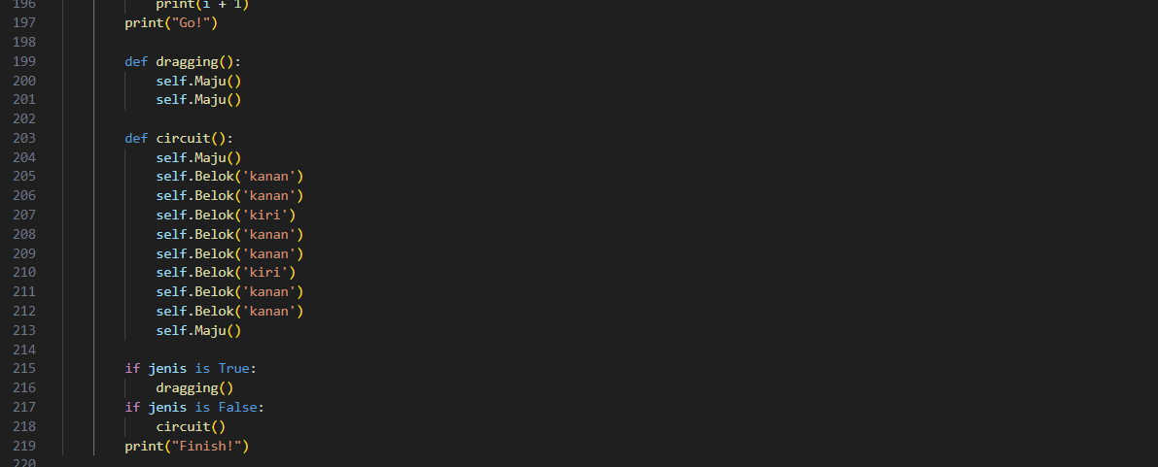
Kelas MobilBalap

Slide 21
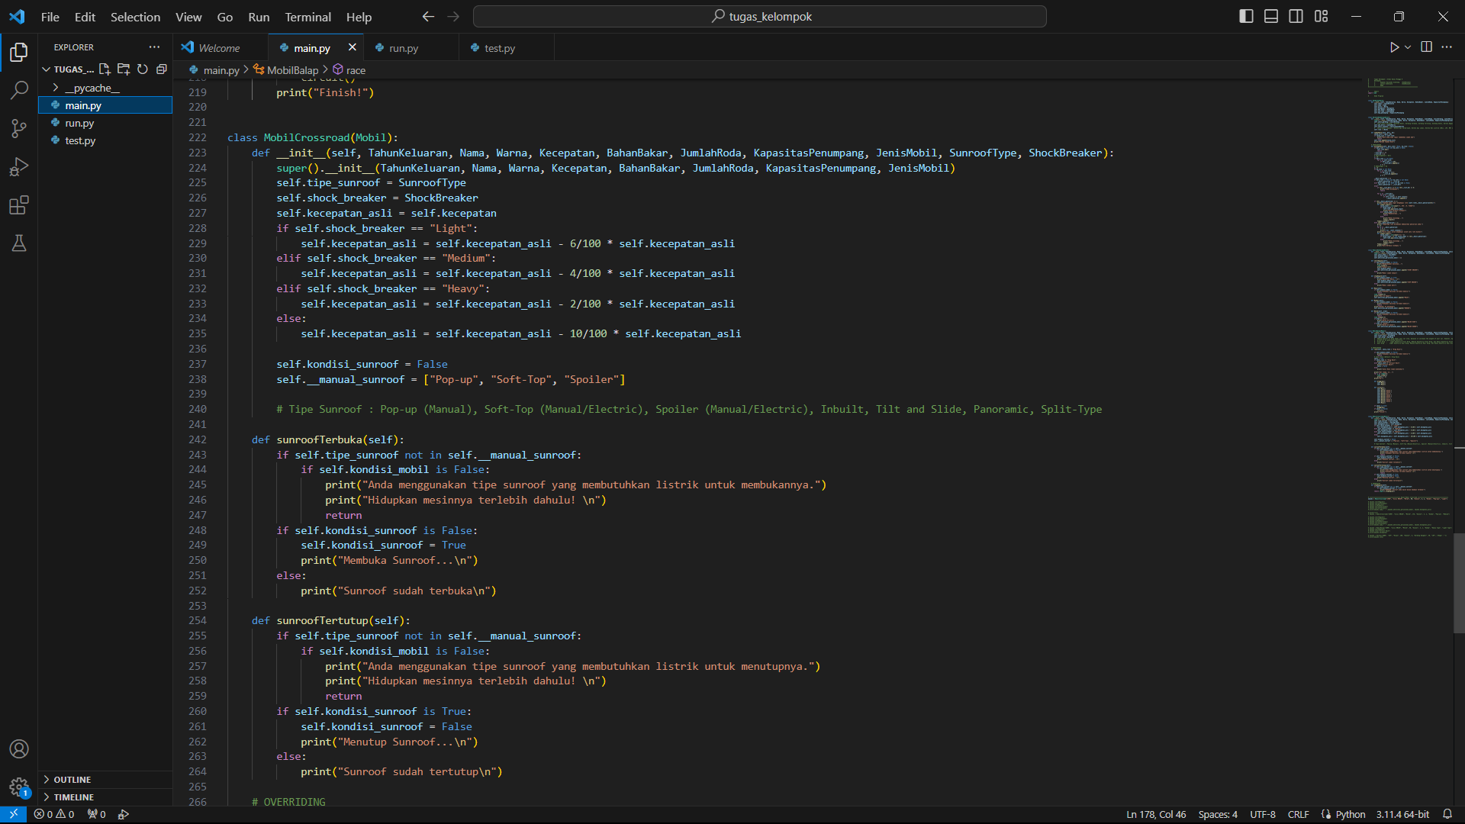
Kelas MobilCrossroad

Slide 22
Kelas MobilCrossroad

Slide 23
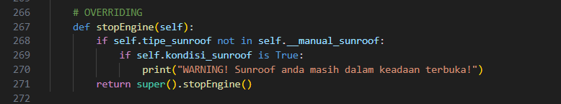
Kelas MobilCrossroad

Slide 24
Kelas MobilCrossroad

Slide 25
object Mobil

Slide 26
Hasil running program

Slide 27
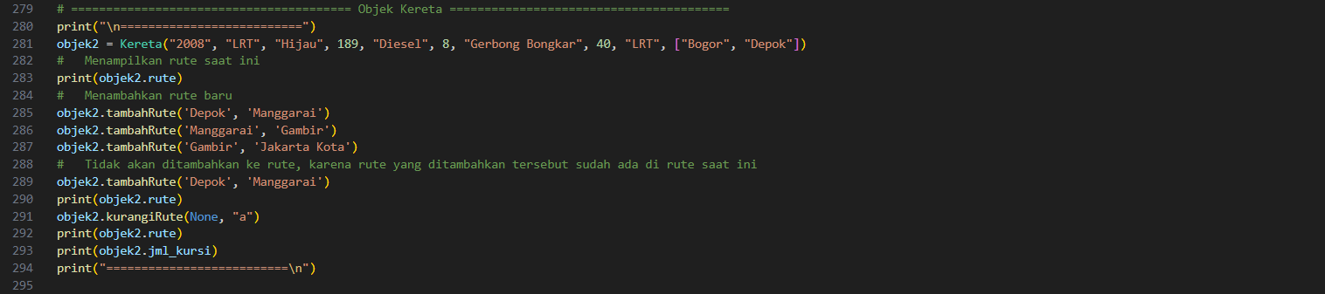
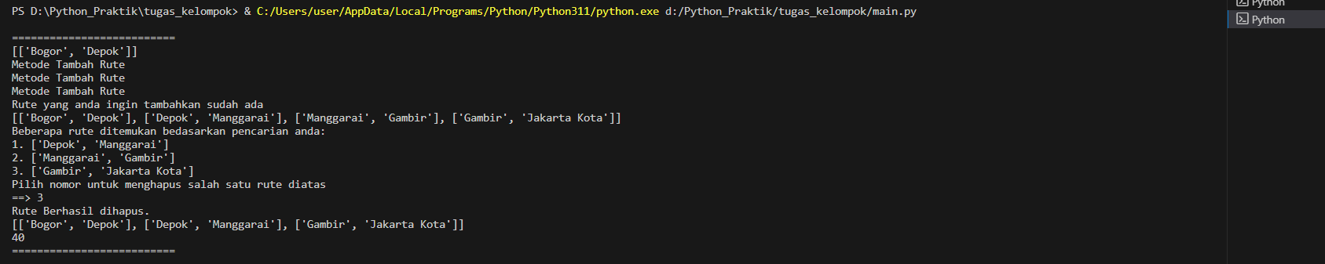
Hasil running program
Output:

Slide 28
Terima kasih

